Slide 1
ラジコン
せめて、
らしく
数理情報工学実験第二
自律認識機械
第伍班

Slide 2
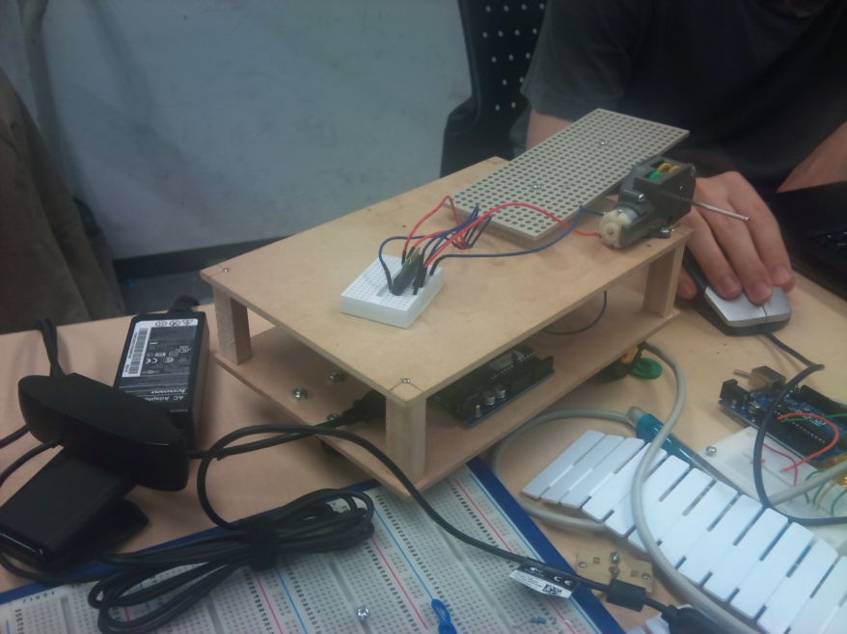
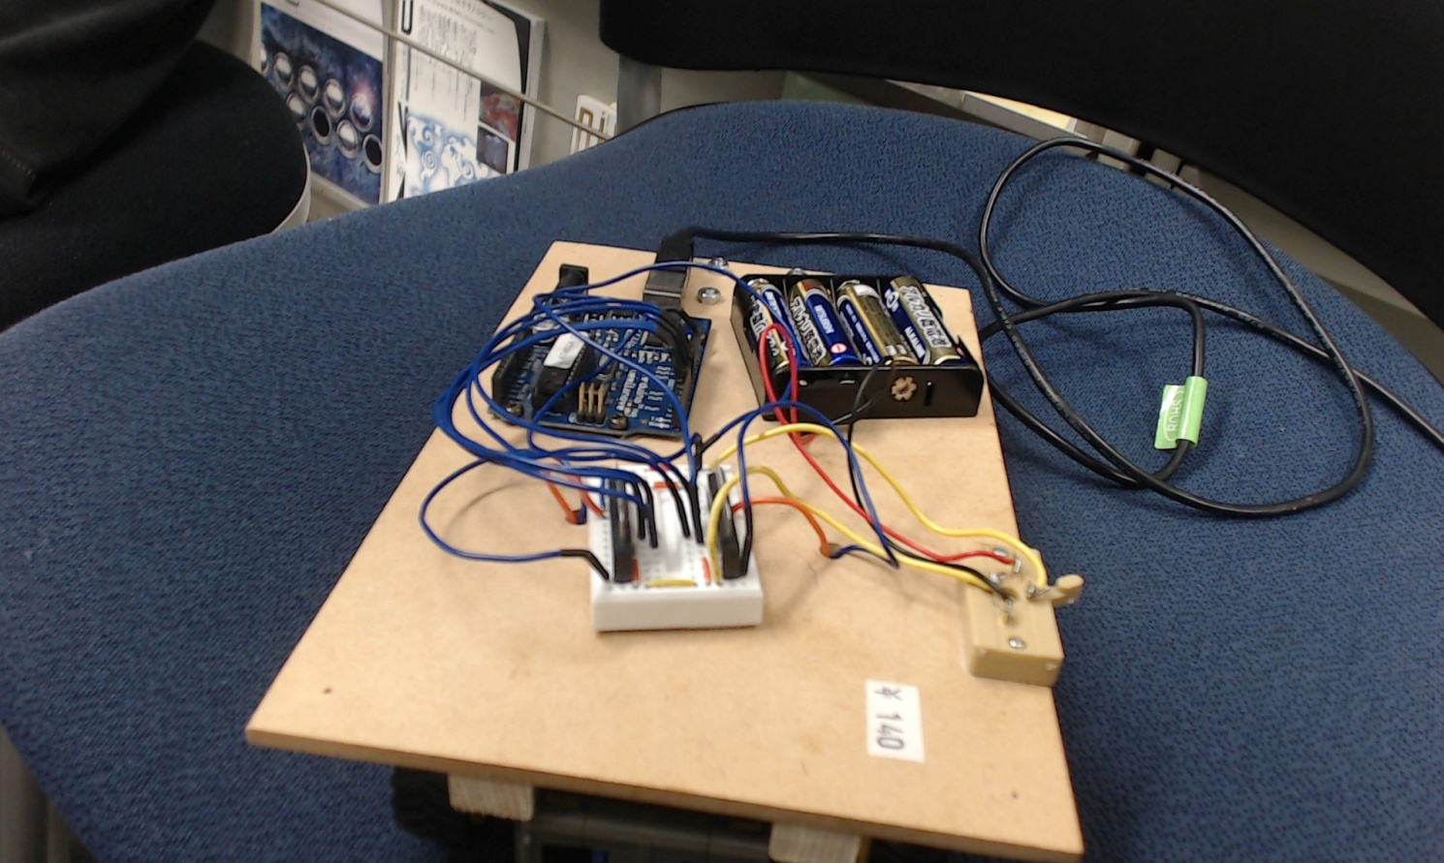
自律認識ラジコン試作零号機
音声によるコマンド入力
指定された対象人物を自律的に探知して接近

Slide 3
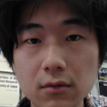
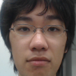
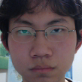
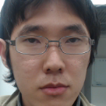

自律認識ラジコン試作零号機
担当パート
画像認識・音声認識
青井 黒川 梁
ラジコン制作・マイコンプログラム
牛丸 貝ヶ石

Slide 4
主な機能
認識可能な音声コマンド
「前」「左」「右」「後」「止まれ」
「（人名）」 → 入力された対象を探す
認識可能な顔の数
２人なら問題なく識別可能
３人だと

Slide 5
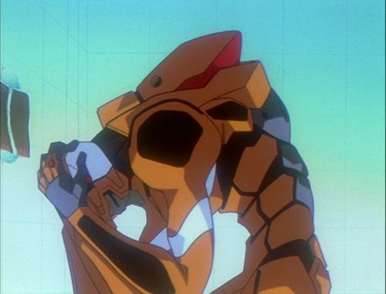
稼働実験
ラジコンの音声操作
人探し

Slide 6
全体の機構（ブロック図）
パソコン
USB
bmp
PC側
カメラ
零号機本体側
タイヤ速度
シリアル
カメラ角度等
DCモータ
（かき込みと、はき出し）
ARDUINO
ステッピングモータ
（カメラの位置制御）
DCモータ（PWM制御）
（タイヤの速度制御）

Slide 7
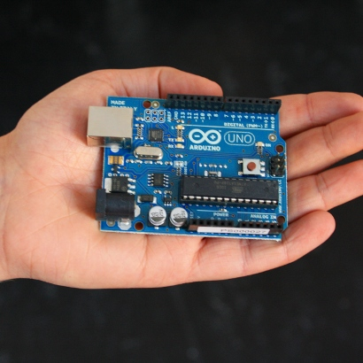
ARDUINOとは
PIC (Peripheral Interface Controller )とは自作プログラムで、入出力端子を制御できるマイコンチップ
パソコンからシリアル通信で送られてきた、８ビットの行動指令をPIC で解釈し、実行する。

Slide 8
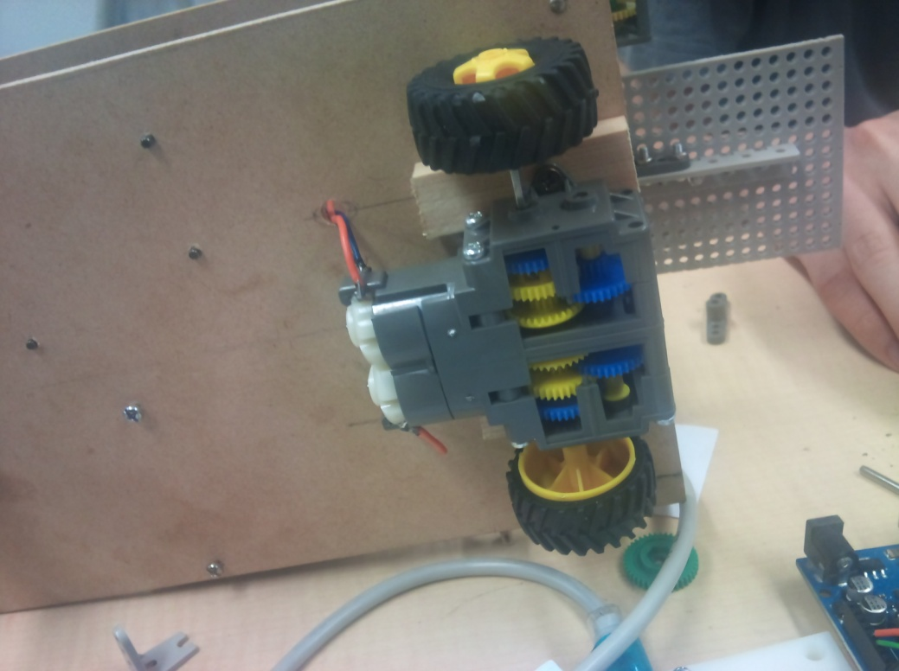
ハード面の主な工夫点
ツインギアモーターを使い、その場での方向転換、前進、後進を可能にした。

Slide 9
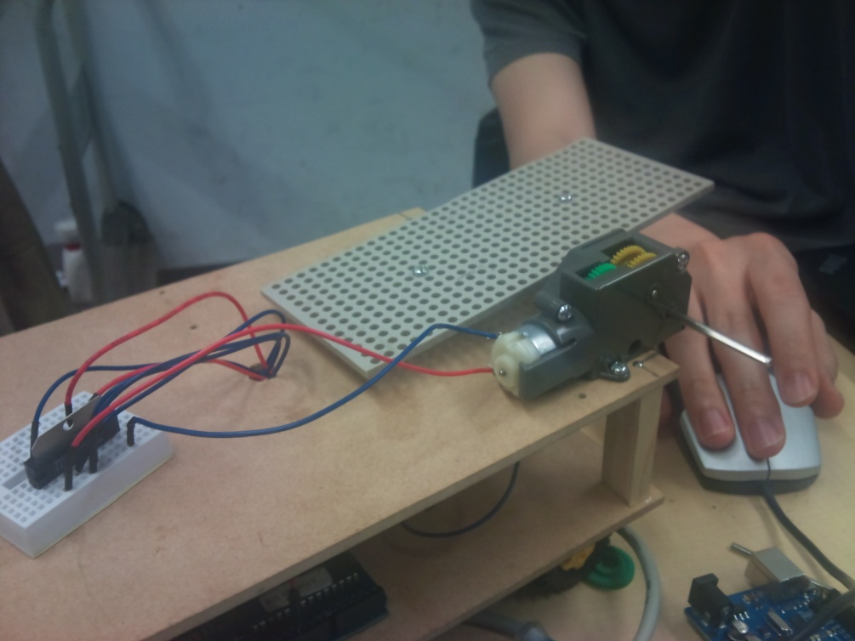
ハード面の主な工夫点（その2）
カメラの角度も調節可能
カメラのモーター、タイヤの左右のモーターの制御にArduinoが活躍している。

Slide 10
Arduino
void loop() {
// wait for a second
int c;
c=Serial.read();
if(c>='a' && c<='z'){
Serial.println(c);
}
if(c=='g'){
motorGo();
}else if(c=='b'){
motorBack();
}else if(c=='s'){
motorStop();
}else if(c=='l'){
motorLeft();
}else if(c=='r'){
motorRight();
}
}
Arduinoに書かれているのは右のようなもの。
パソコンからは、’a’,’z’,といった簡単な命令しか来ていない。

Slide 11
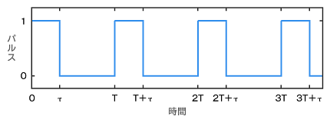
速度制御
void changePower(int l,int r){
analogWrite(5,l);
analogWrite(9,r);
}
void changeHeadPower(int p){
analogWrite(11,p);
}
・・・・・・
changePower(powerL,powerR);
changeHeadPower(headPower);
motorStop();
今回制御に使用したモータドライバIC TA7291ではLowとHighのパルスの比を変えることで速度制御が可能.

Slide 12
カメラの角度制御
OpenCVを使って顔認識をし、認識した顔が中心に来るようにカメラを上下に動かしたり、回転移動したりする。
カメラの制御には本来サーボモーターなどを使うべきだが、諸事情により、DCモーターを使用した

Slide 13
パソコンとの通信
LPCTSTR portName="COM4";
SerialLib::SerialLib(void)
{
hCom = CreateFile(portName, GENERIC_READ | GENERIC_WRITE, 0, NULL, OPEN_EXISTING, 0, NULL);
if (hCom == INVALID_HANDLE_VALUE){
cout<<"failed to connect"<<endl;
return;
}
DCB dcb;
BuildCommDCB("9600,n,8,1",&dcb);
SetCommState(hCom, &dcb);
}
ArdiunoとパソコンとはSerial通信している。
Ardiuno側は標準の関数が存在するのでラク。パソコン側ではWindows APIを使用した。

Slide 14

音声認識
Julius(http://julius.sourceforge.jp/index.php)を使用
Juliusをモジュールモードで起動し、TCP/IP通信でプログラム側と通信。

Slide 16
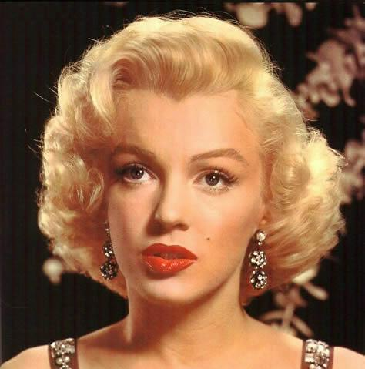

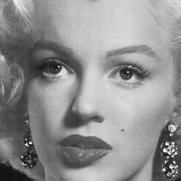
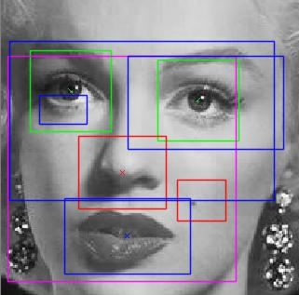

顔検出
Intelの画像処理ライブラリOpenCVのHaar-like特徴を用いる分類器によって顔、鼻などを検出
検出した顔を鼻中心にトリミングし、グレースケールの画像に変換して主成分分析を行う

Slide 17
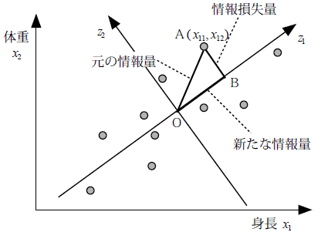
主成分分析
PCA : Principal Component Analysis
元データの情報がなるべく失われないように次元圧縮する手法
よくある例え
分散が大きい量ほど、元データの特徴をより持っている
: 身体の大きさ
: 肥満の程度
Notes:
z1 軸と直交するz2 軸を考える．このz2 軸は「肥満の程度」を表していると解釈できる．このように，「身長」や「体重」といった変
数を独立に扱うのではなく，「体の大きさ」や「肥満の程度」といった総合的な指標を導入することによって，データに含まれる変数間の関係や特徴が容易に把握できるようになる．

Slide 18

固有顔
トリミングされた画像( pixel)を のベクトルと考える ( )
枚のサンプルデータに対し、各画像を並べた行列を とすると、 の共分散行列 ( 行列) の大きい固有値に対応する固有ベクトルが主成分(固有顔)
N枚のサンプル

Slide 19
固有顔
固有顔を固有値の大きい順に 個取ってきて、画像のデータ行列 を 次元の主成分得点空間に射影する
は の 番目までの固有顔を並べた行列
射影によって変換された画像のデータ行列 は の行列になる
次元データを 次元データに圧縮
Notes:
V,U,lambda : M×M

Slide 20
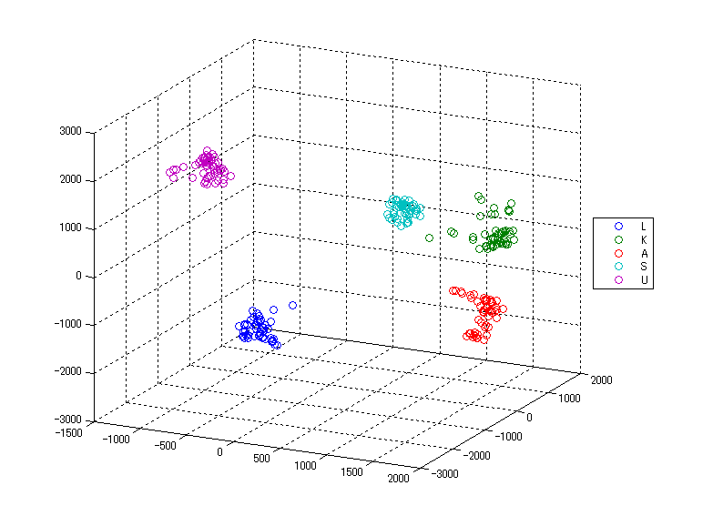
寄与率
00.0%

Slide 21
SVM
実際に くらいでPCAを行う
圧縮された画像データを分別する判別平面が求まれば、テストデータに対してもクラス分類が可能になる
Matlab Spider の mc_svm (multiclass support vector machine) を用いて、重みベクトル を得た(linear kernel)

Slide 22
反省点・改善すべき点(認識)
正面顔からしか顔認識できない
側面からの認識も可能にするには？
判別可能な人数を増やすには？
画像のピクセル値のみしか分析に使ってない
よりよい「特徴量」がないか？
目、鼻、口、耳、眉 の間の距離など

Slide 23
反省点・改善すべき点(ハード)

Slide 24
質疑応答

Slide 25
謝辞
助教の鈴木先生から、製作の方針を大いに与えていただき非常に助かりました。
TAの溝江さんにも、とてもお世話になりました。
実験室のお菓子、結構食べてました。勝手に食べてもよかったのか気になる・・・

Slide 26
ご清聴ありがとうございました

Slide 28
探知の流れ
音声コマンド入力
カメラより顔検出
探知モード
指定された対象
かどうかを判別
対象に接近

